Slide 1
Поведенческие факторы Аналитика Яндекс / Гугл
Станислав Поломарь Директор подразделения поискового продвижения

Slide 2
План доклада
1. Отбор кандидатов в факторы для анализа
Каналы ПС для получения данных
Исследования Яндекс
Исследования Гугл
Исследования Бинг
Обзор метрик и оценка какие можем считать
2. Анализ зависимости с ранжированием
Анализ CTR выдачи
Анализ поведения на сайте
Выборки хорошо и плохо ранжируемым URLам
Выборки хорошо и плохо ранжируемым запросам
Аналитика по подбору доли для ряда факторов
3. Вывод итоговых метрик для контроля работы с ПФ
Итоговые метрики Яндекс
Итоговые метрики Гугл

Slide 3
Источники данных

Slide 4
Источники данных
Выдача | Системы аналитики | Бары
Показы | Сессии из поиска | Сессии из поиска
Клики | Типы трафика | Типы трафика
Структура сессии | Тайминг в рамках сессии | Тайминг в рамках сессии
Тайминг в рамках сессии | Глубина | Глубина
Итог сессии | Взаимодействие | Взаимодействие

Slide 5
Источники данных
Связь с запросом
Поиск может максимально оценить «удовлетворенность» пользователя:
- итог / порядок / тайминг сессии на выдаче
- тайминг / глубина сессии из поиска
Нет связи с запросом
Поиск может оценить в целом «удовлетворенность» сайтом

Slide 6
Публикации Яндекс
Session-based Query Performance Prediction | 2012
Исследование факторов на основе данных из выдачи
Improving Relevance Prediction by Addressing Biases and Sparsity in Web Search Click Data | 2012
Исследование факторов на основе данных из выдачи (не совсем Яндекс - Yandex Relevance Prediction Challenge)
Through-the-Looking Glass: Utilizing Rich Post-Search Trail Statistics for Web Search | 2013
Исследование факторов из выдачи + факторы по сессиям из поиска на основе данных из системы аналитики и баров
Click Model-Based Information Retrieval Metrics | 2013
Fresh BrowseRank | 2013

Slide 7
Публикации Гугл
Modifying search result ranking based on implicit user feedback | 2006
Modifying search result ranking based on implicit user feedback and a model of presentation bias | 2007
Detecting click spam | 2007
Time based ranking | 2007
Ranking documents based on user behavior and/or feature data | 2010

Slide 8
Публикации Бинг
Improving Web Search Ranking by Incorporating User Behavior Information | 2006
Исследование факторов из выдачи + факторы по сессиям из поиска на основе данных из системы аналитики и баров
A Noise-aware Click Model for Web Search | 2012
Исследование факторов на основе данных из выдачи

Slide 9
Метрики для анализа
Яндекс
Показы
Клики
CTR
Время до клика
Время между кликами
Переход на 2 стр.
Уход в другую ПС
Длинные клики
Последний клик
Единственный клик
…
Время на странице
Удовлетворенные шаги
Источники трафика
Гугл
Показы
Клики
CTR
Время до клика
Переход на 2 стр.
…
Время на странице
Бинг
Показы
Клики
CTR
Время до клика
Переход на 2 стр.
Последний клик
Единственный клик
…
Время на странице

Slide 10
Метрики для анализа
Выдача
Показы
Клики
CTR
Длинные клики*
Сайт
Время на документе
Глубина
Удовлетворенные шаги
Источники переходов

Slide 11
План доклада
1. Отбор кандидатов в факторы для анализа
Каналы ПС для получения данных
Исследования Яндекс
Исследования Гугл
Исследования Бинг
Обзор метрик и оценка какие можем считать
2. Анализ зависимости с ранжированием
Анализ CTR выдачи
Анализ поведения на сайте
Выборки хорошо и плохо ранжируемым URLам
Выборки хорошо и плохо ранжируемым запросам
Аналитика по подбору доли для ряда факторов
3. Вывод итоговых метрик для контроля работы с ПФ
Итоговые метрики Яндекс
Итоговые метрики Гугл

Slide 12
CTR. Распределение
Распределение по ТОП10 CTR Яндекс/Гугл

Slide 13
CTR. Запросы

Slide 14
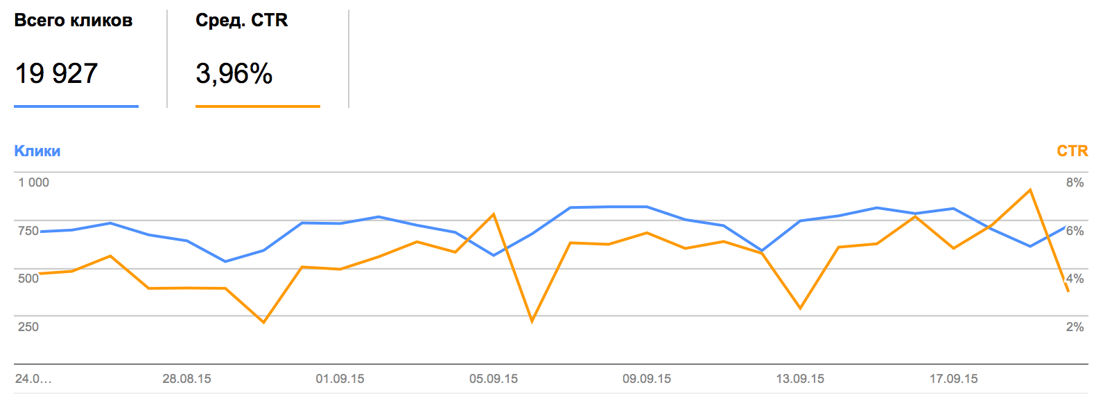
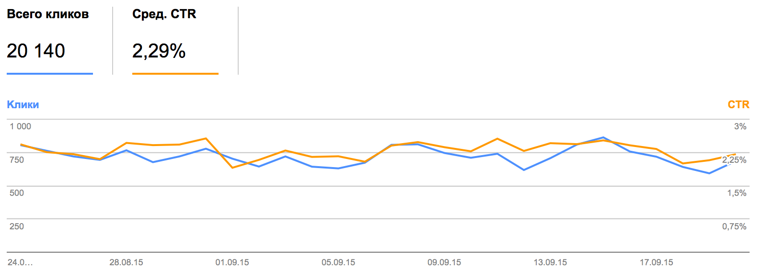
CTR. Хост. Гугл

Slide 15
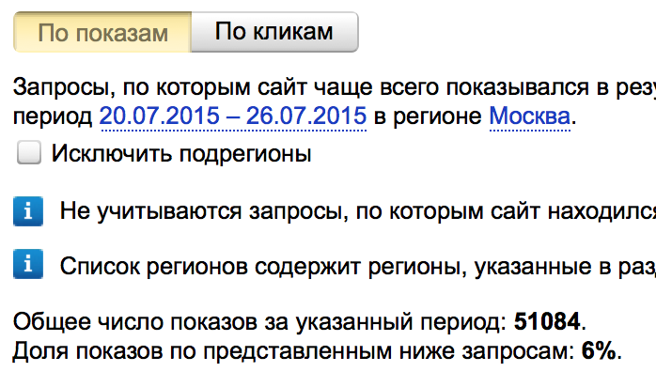
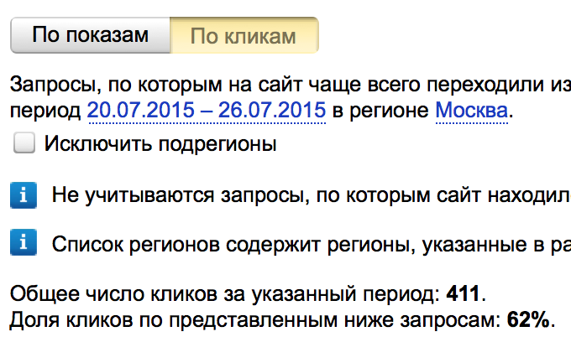
CTR. Хост. Яндекс
Полнота меньше, чем в Гугл ☹

Slide 16
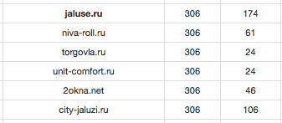
Поведение на сайте
Время, глубина, отказы
Выяснить своих конкурентов
Собрать данные

Slide 17
Поведение на сайте. Similarweb
Сравнение SW vs GA
Отказы – корреляция отличная
Глубина – хорошая
Время – плохая

Slide 18
Поведение на сайте. Similarweb

Slide 19
Выборки. Определение
URL хорошо ранжируются
Ср. позиция >1-15<
%ТОП10 > 50%
URL плохо ранжируются
Ср. позиция >20
%ТОП10 < 20%
Запрос хорошо ранжируются
Позиция >1-15<
Запрос плохо ранжируются
Позиция >30

Slide 20
Положительные выборки
Вся выборка+
Обладает Метрика+

Slide 21
Отрицательные выборки
Вся выборка-
Обладает Метрика-

Slide 22
Выборки. Яндекс. URLы

Slide 23
Выборки. Гугл. URLы

Slide 24
Выборки. Яндекс. Запросы

Slide 25
Выборки. Гугл. Запросы

Slide 26
Длинные клики Удовлетворенные шаги
Длинные клики
Переходы из выдачи* длинной более 1 минуты и более 3 минут
Попробуем подобрать долю таких визитов – более 5%, 10%, 20% и 30%, накладывая на наши выборки *для Яндекса и Гугл из соответствующих поисковых выдач
Удовлетворенные шаги
Переходы в рамках сессий из выдачи, перед которыми пользователь проводит не менее 30 секунд и не менее 60 секунд

Slide 27
Длинные клики. Яндекс. URLы

Slide 28
Длинные клики. Гугл. URLы

Slide 29
Метрики итого. CTR
CTR запросный
Отбираем запросы где с CTR ниже нормы
Работаем по улучшению сниппетов
CTR хостовый
Отбираем сайты где CTR хуже 1% / 2% (Яндекс / Гугл)
Отбираем дополнительные запросы для улучшения сниппетов
Занимаемся шаблонной оптимизацией сниппетов каталогов
Анализируем нет ли популярных по показам «мусорных» запросов
Инструменты:
Панели вебмастера
Системы отображения сниппетов (топвизор, сеопульт, мегаиндекс)
http://www.slideshare.net/staspolomar/ibc-14 в помощь
(актуальность 2014, будет обновление)

Slide 30
Метрики итого. Сессии
Длинные клики Яндекс
Отбираем продвигаемые URL где менее 5/10% больше 1 минуты
Отбираем продвигаемые URL где менее 5% больше 3 минут
Отбираем ВЧ запросы где менее 30% больше 1 минут
Длинные клики Гугл
Отбираем продвигаемые URL где менее 10% больше 1 минуты
Отбираем продвигаемые URL где менее 5/10% больше 3 минут
Отбираем ВЧ запросы где менее 10% больше 3 минут
Время, глубина
Отбираем продвигаемые URL где показатели хуже конкурентов*
Для Гугл также смотрим отказы *с учетом отклонения

Slide 31
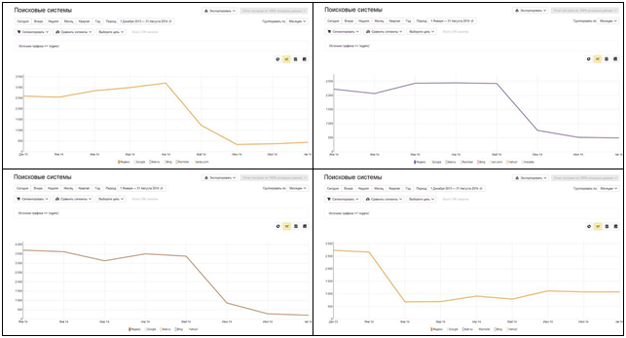
Оптимизатор, помни! Накрутка ПФ ведет к бану на долгие месяцы!

Slide 32
Спасибо за внимание. Вопросы?
Поломарь Станислав
Директор подразделения поискового продвижения
stas@webit.ru
fb.com/stas.polomar

Slide 33
Будем рады знакомству!
sales@webit.ru
webit.ru
Работа у нас
+7 495 540-43-39
http://www.webit.ru/contacts/#hr
Москва, Проспект Мира, дом 101В, строение 2, этаж 3

